Slide 1
情報Ⅰ
1-8 データの圧縮と効率化実験
1-8-1 圧縮と伸張
1-8-2 可逆圧縮と非可逆圧縮
1-8-3 ランレングス圧縮

Slide 2
1-8-1 圧縮と伸張
伸張・展開・解凍
圧縮
ファイルサイズを小さくするための技術 （ ）
圧縮したデータを元の状態に復元する技術（ ）
音声、画像、動画データはデータサイズが大きくなりがち
➡ファイル形式そのものに圧縮技術を使っているものが多い
圧縮率＝データを圧縮した際に、圧縮後のデータが元のデータのどのくらいの情報量に減ったかを表す割合。「圧縮後のサイズ」の「元のサイズ」に対する割合を百分率で表すことが多い。つまり
50MBのファイルが5MBに圧縮された場合、5/50･･･10%
「削減されたサイズ」の「元のサイズ」に対する割合とする場合もある。
50MBのファイルが5MBに圧縮された場合、（50-5）/50 ･･･90%

Slide 3
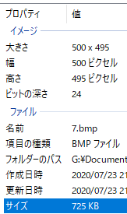
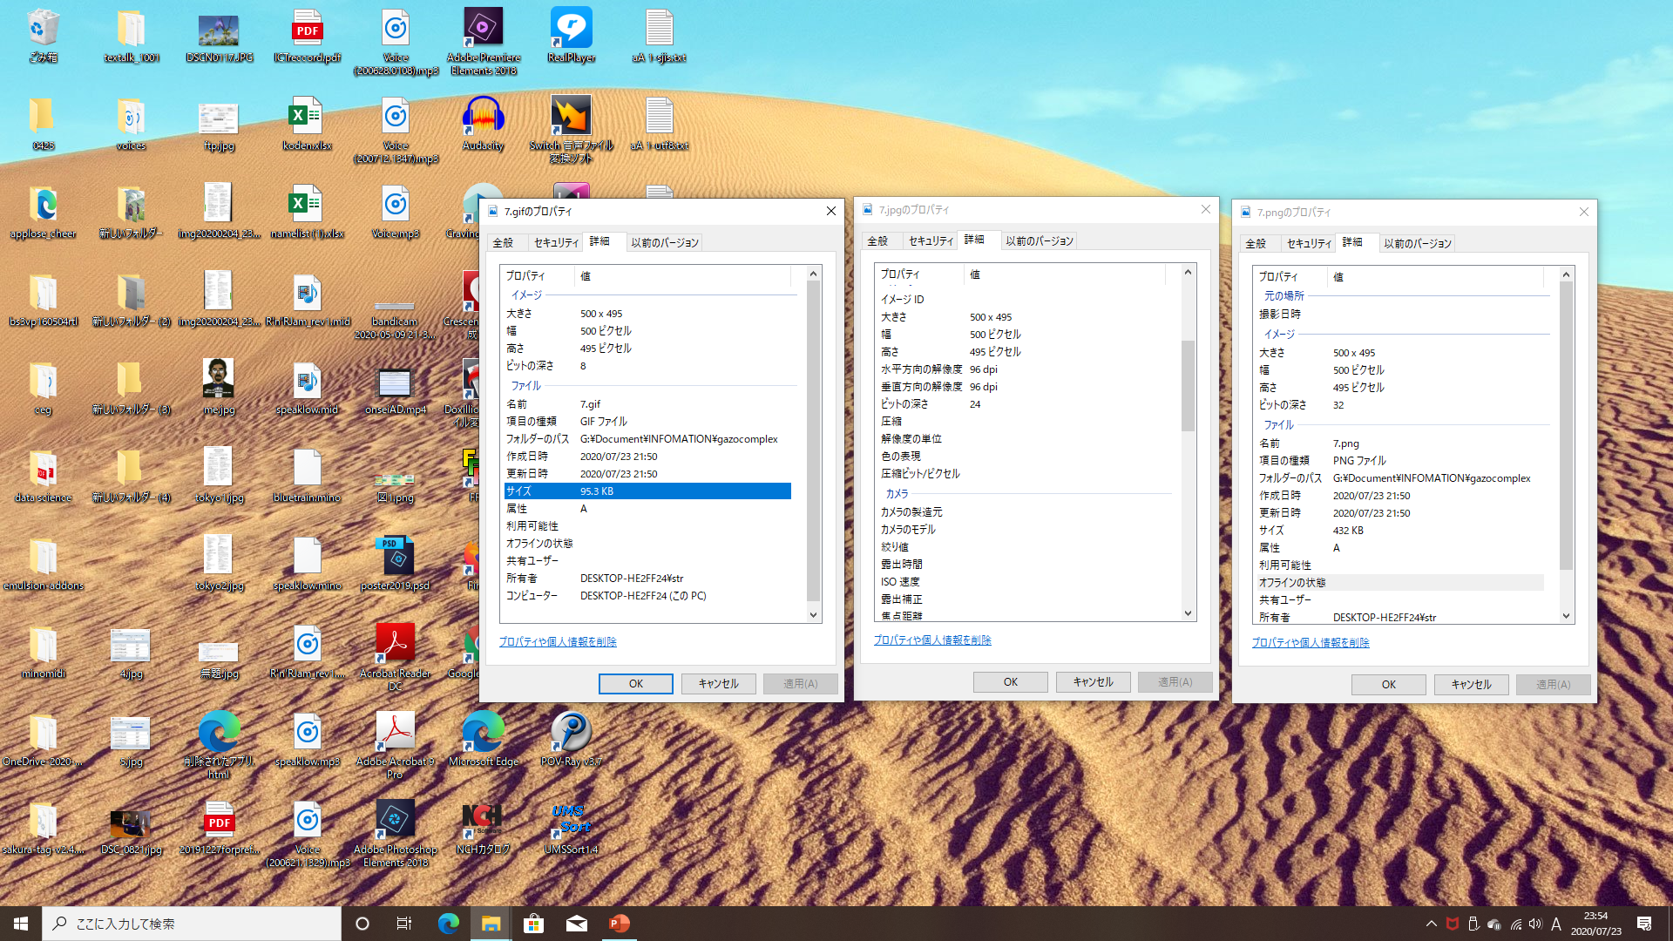
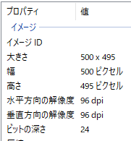
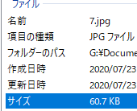


7.Bmp | 7.Gif | 7.png | 7.jpg
W500px,H495px | W500px,H495px | W500px,H495px | W500px,H495px
24bit | 8bit | 32bit | 24bit
725kB | 95kB | 432kB | 61kB
圧縮率 － | 13% | 60% | 8.4%
画像圧縮・ファイル形式
実験結果

Slide 4
音声 非圧縮wav➡圧縮mp3
画像 非圧縮bmp➡圧縮jpg、gif、png
動画 (非圧縮)avi➡圧縮mpeg、mp4、mov
実験結果

Slide 5
メディアデータの非可逆圧縮
JPEG：（画質に影響しない）データの一部を捨てる…RGBデータを別の変数「輝度」「赤方向の色相」「青方向の色相」に置き換えるなど難解なアルゴリズム
MP3：音の聞こえ易さの違い（周波数ごとの最小可聴値）や大きな音が鳴った際に、その直前直後や近い周波数の小さな音が聞こえにくくなる現象等の人間の聴覚心理を利用した圧縮を行う
MP4：現時点標準の動画形式。ほぼ全ての動画プレーヤー対応

Slide 6
音声 非圧縮wav➡圧縮mp3
画像 非圧縮bmp➡圧縮jpg、gif、png
動画 (非圧縮)avi➡圧縮mpeg、mp4、mov
実験結果

Slide 7
1-8-2 可逆圧縮と非可逆圧縮
圧縮した情報を元に戻すと完全に元の情報と同じものになる➡（ ）
伸張した時に完全な形では元の情報に戻らない。高い圧縮率➡ （ ）
文書ファイルなど圧縮には、プログラムを使い圧縮ファイル形式に変換。圧縮ファイルはそのままで使えないので、利用時に （ ）する必要がある。
主な圧縮ファイル形式には、（ ）形式やLZH形式がある。
文字や数値データの場合、マルチメディアデータとは異なり、（ ）方式を使う。
可逆圧縮
ZIP
可逆圧縮
伸張・解凍
非可逆圧縮

Slide 8
１７
１６
１４
１３
１１
８
７
６
６

Slide 9
1 111 ➡ 4bit
圧縮データ( )
圧縮データ( )
圧縮データ( )
圧縮データ( )
圧縮データ( )
圧縮データ( )
圧縮データ( )
圧縮データ( )
圧縮データ量
圧縮率＝
＝
＝
＝
＝
1 111 ➡ 4bit
元画像データ量
1 111 ➡ 4bit
4×4＋10×2＋7×2
8×8
1 111 ➡ 4bit
50
0 101 001➡7bit
64
0 101 001➡7bit
0.781
1 001 011 001➡10bit
78%

